Slide 1


Slide 2
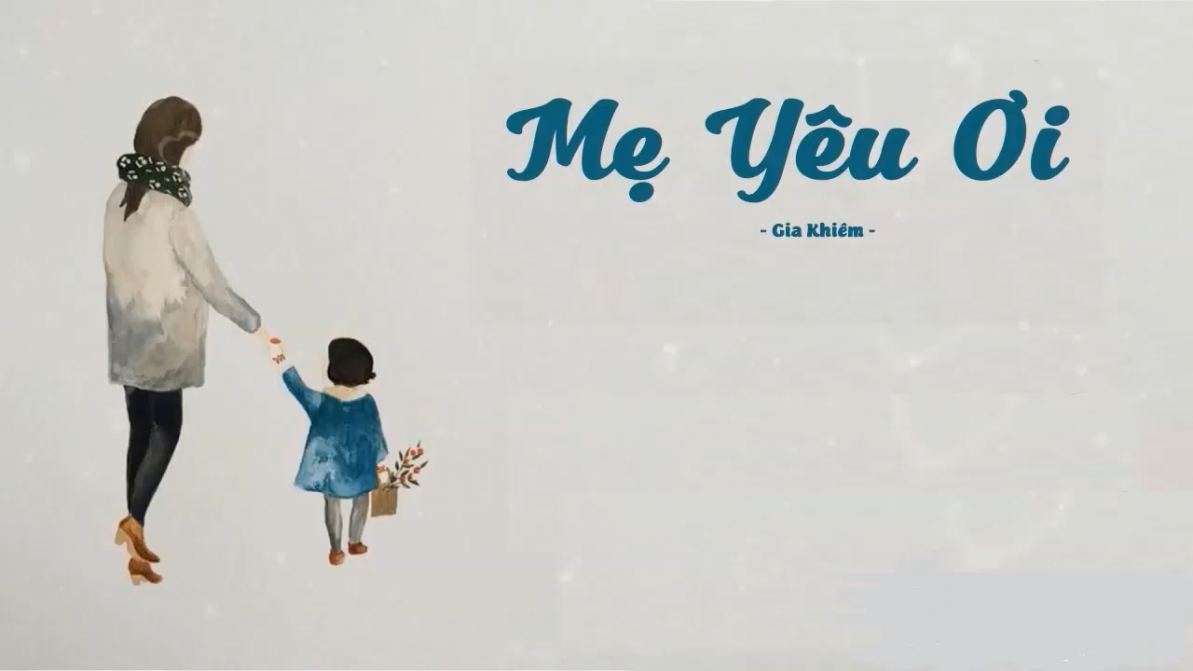
GV: PHẠM THỊ NGỌC ĐIỆP

Slide 3


Slide 4

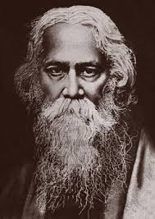
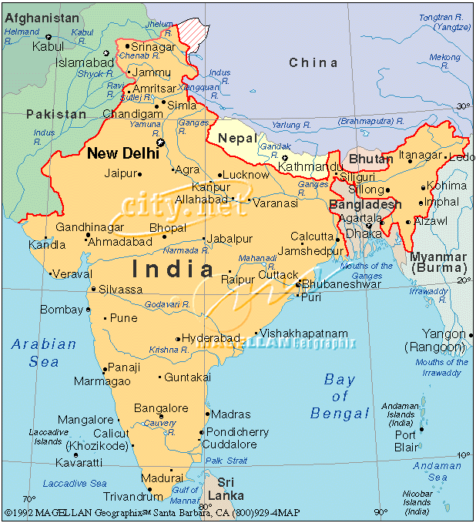
TÌM HIỂU CHUNG
1. Tác giả
Tagore
1861 - 1941

Slide 5
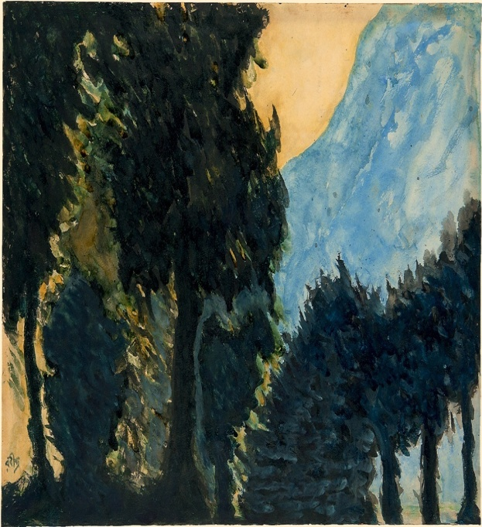
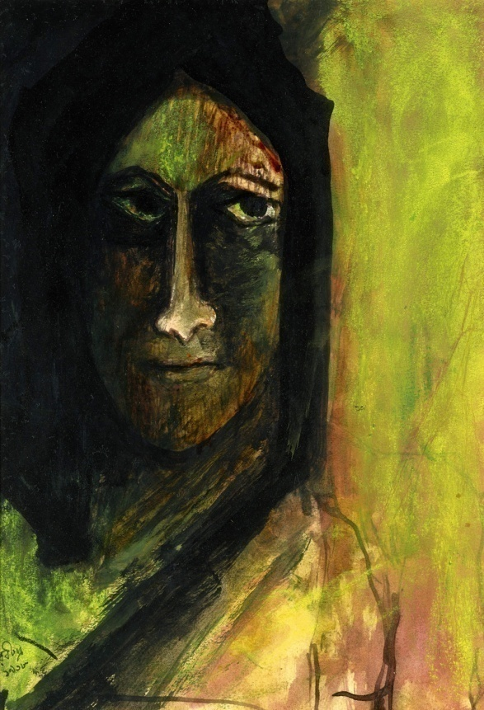
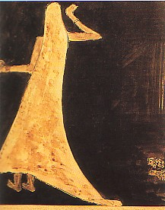




Slide 6

I. TÌM HIỂU CHUNG
1. Tác giả

Slide 7

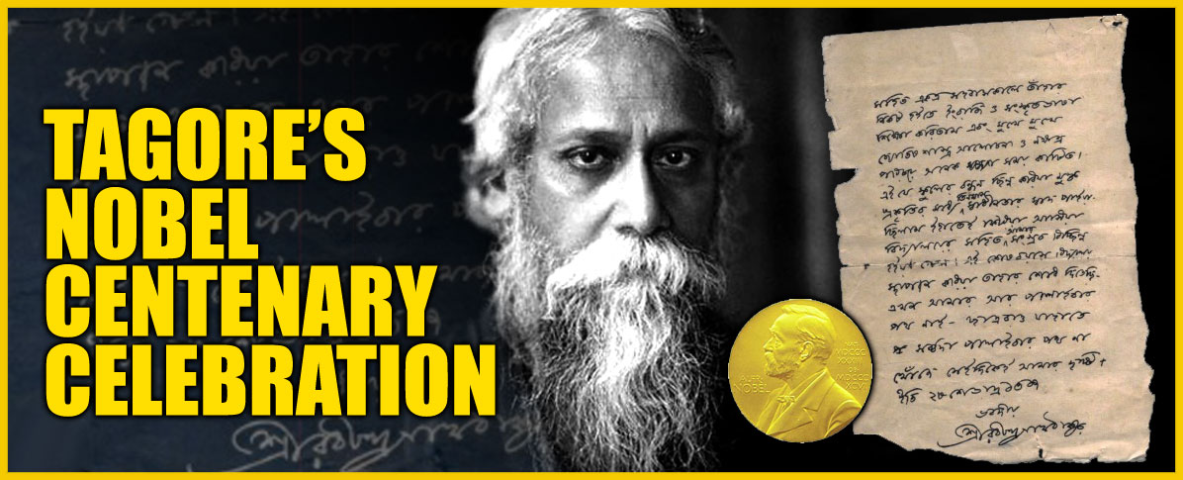
I. TÌM HIỂU CHUNG
1. Tác giả
- Tagore (1861-1941) là nhà thơ hiện đại lớn nhất của Ấn Độ.
- Ông là nhà văn Châu Á đầu tiên được giải thưởng Nobel văn học với tập “Thơ Dâng” 1913.
- Thơ Tagore thể hiện tinh thần dân tộc và dân chủ sâu sắc, tinh thần nhân văn cao cả, chất trữ tình thắm thiết, thâm trầm triết lý.

Slide 8

I. TÌM HIỂU CHUNG
1. Tác giả: Rabindranath Tagore
2. Tác phẩm
a. Đọc – tìm hiểu chú thích
Mây và sóng

Slide 9
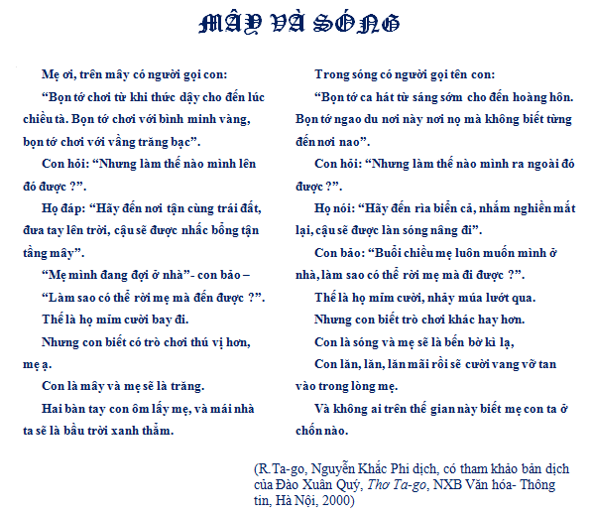


Slide 10

- XUẤT XỨ CỦA BÀI THƠ
+ In trong tập “Si-su” (tiếng Ben-gan), 1909.
+ In trong tập “Trăng non” (chính Tagore dịch sang tiếng Anh), 1915.

Slide 11


2. Những dấu hiệu nào giúp em nhận biết “Mây và sóng” là một bài thơ? Xác định thể thơ?
- Những dấu hiệu giúp em nhận ra đây là một bài thơ là:
Kết thúc mỗi câu tác giả đều xuống dòng.
Lời hỏi đáp của con và các bạn cũng được tác giả trích dẫn và cho vào ngoặc kép.
Bài thơ không có vần, không bị ràng buộc bởi vần luật nhưng người đọc vẫn cảm nhận được âm điệu trữ tình của bài thơ.
- Thể thơ: thơ văn xuôi.
+ Câu thơ dài, ngắn không đều.
+ Không đòi hỏi hiệp vần.
+ Vẫn có nhạc điệu.

Slide 12
4. Xác định bố cục bài thơ, Các phần đó có gì giống và khác nhau? (Về số dòng thơ, cách xây dựng hình ảnh, cách tổ chức khổ thơ). Nêu tác dụng trong việc thể hiện chủ đề của bài thơ.
- Bố cục: Lời em bé có thể chia làm hai phần
+ Phần 1: từ đầu đến “trời xanh thẳm” → Em bé kể cho mẹ nghe về cuộc trò chuyện với những người trên mây.
+ Phần 2: còn lại → Em bé kể cho mẹ nghe về cuộc trò chuyện với những người trong sóng.
- Giống: số dòng thơ, sự lặp lại của một số từ ngữ, cấu trúc, cách xây dựng hình ảnh.
- Khác: lời tâm tình của em bé đặt trong hai tình huống thử thách khác nhau để diễn tả tình cảm dạt dào, dâng trào của em bé.
- Tác dụng: thể hiện tình yêu mẹ của em bé trọn vẹn, sâu sắc, trào dâng, mãnh liệt.

Slide 13
BỐ CỤC
Lời thơ: Em bé → mẹ
Mẹ ơi …→ xanh thẳm
Trong sóng …→ chốn nao
9 câu
10 câu
CẤU TRÚC
Lời mời gọi của những người trên mây, trong sóng
Lời từ chối của em bé
Trò chơi sáng tạo của em bé

Slide 14
I. TÌM HIỂU CHUNG
2. Tác phẩm
a) Đọc và tìm hiểu chú thích
b) Tìm hiểu chung
- Xuất xứ:
+ In trong tập “Si-su” (tiếng Ben-gan), 1909.
+ In trong tập “Trăng non” (chính Tagore dịch sang tiếng Anh), 1915.
- Thể thơ: thơ văn xuôi, vẫn có nhạc điệu.
- Nhân vật trữ tình: em bé.
- Bố cục: Lời em bé có thể chia làm hai phần
+ Phần 1: từ đầu đến “trời xanh thẳm” → Em bé kể cho mẹ nghe về cuộc trò chuyện với những người trên mây.
+ Phần 2: còn lại → Em bé kể cho mẹ nghe về cuộc trò chuyện với những người trong sóng.
- Tác dụng: thể hiện tình yêu mẹ của em bé trọn vẹn, sâu sắc, trào dâng, mãnh liệt.

Slide 15
II. TÌM HIỂU CHI TIẾT
1.Lời mời gọi của những người sống trên mây, trên sóng.
Phiếu học tập số 2
Thời gian: 4 phút
Vòng 1: Nhóm chuyên gia Mỗi dãy bàn hàng dọc là 1 nhóm, yêu cầu mỗi nhóm làm một nhiệm vụ: + Nhóm I: 1. Những người sống trên mây, trong sóng nói với em bé những điều gì? + Nhóm II: 2. Em sẽ được chơi cùng ai? Hình thức, cách chơi như thế nào? + Nhóm III: 3. Để đến với họ, bé sẽ làm như thế nào? + Nhóm IV: 4. Em có nhận xét gì về cách đến và cách hoà nhập mà họ đã vẽ ra?

Slide 16


LỜI MỜI GỌI CỦA NHỮNG NGƯỜI TRÊN MÂY, TRONG SÓNG
Thế giới của họ
Cách đến thế giới của họ
chơi
thức dậy – chiều tà
bình minh vàng
vầng trăng bạc
nơi tận cùng trái đất
đưa tay lên trời
nhấc bổng
ca hát, ngao du
sáng sớm – hoàng hôn
nơi này – nơi nọ
rìa biển cả
nhắm nghiền mắt lại
nâng đi
Sức hấp dẫn của thế giới kì diệu

Slide 17
I. TÌM HIỂU CHI TIẾT
1. Lời mời gọi của những người sống trên mây và trong sóng.
Những người trên mây, trong sóng đều nói với em bé hai lượt - cũng là nội dung mời gọi.
- Thế giới của họ (sắc màu, âm thanh, không gian, thời gian):
+ chơi, thức dậy - chiều tà, bình minh vàng - vầng trăng bạc
+ ca hát, ngao du, sáng sớm - hoàng hôn, nơi này - nơi nọ
- Cách đến thế giới đó (dễ dàng, thú vị):
+ đến nơi tận cùng trái đất, đưa tay lên trời, được nhấc bổng
+ đến ra rìa biển cả, nhắm nghiền mắt lại, được nâng đi
Sức hấp dẫn của thế giới kì diệu.
Nghệ thuật: nhân hóa, điệp ngữ, điệp cấu trúc câu.

Slide 18
II. TÌM HIỂU CHI TIẾT
1.Lời mời gọi của những người sống trên mây, trên sóng.
Phiếu học tập số 3
Thời gian: 5 phút
Các nhóm mới được hình thành bằng cách sát nhập thành viên của 4 nhóm theo dãy bàn hàng ngang. Cứ 1 dãy bàn hàng ngang là một nhóm và giao nhiệm vụ mới. Phát phiếu học tập số 3 Vòng 2: Nhóm mảnh ghép 1. Em thấy thế giới của họ vẽ ra như thế nào? 2. Nếu em được rủ đi chơi đến nơi kì diệu, hấp dẫn đó, em có đi không? Tại sao?

Slide 19

2. LỜI ĐÁP CỦA EM BÉ
Hỏi
Từ chối
… làm thế nào …?
Mẹ mình đang đợi ở nhà.
Làm sao có thể rời mẹ mà đến được
Buổi chiều mẹ luôn muốn mình ở nhà, làm sao có thể rời mẹ mà đi được?
… làm thế nào …?
Ham vui, khát khao khám phá
Hiểu lòng mẹ, yêu mẹ
Sự níu giữ của tình mẫu tử

Slide 20
II. TÌM HIỂU CHI TIẾT
2. Lời từ chối của em bé
Em bé đáp lại hai lượt, với trình tự giống nhau:
+ Hỏi: làm thế nào... lên đó?
+ Từ chối:
. mẹ muốn, (buổi chiều) mẹ đợi
. làm sao có thể rời mẹ...?
- Lí do:
+ Hỏi cách lên thế giới đó: tâm lí trẻ thơ tò mò, ham vui, thích những điều mới lạ khát khao tìm hiểu, khám phá.
+ Từ chối dứt khoát: tình yêu mẹ lớn hơn tất cả. Tình mẫu tử giúp em kiểm soát xúc cảm, kiểm soát khát vọng, biết suy nghĩ và lựa chọn.
- Những người trên mây trong sóng “mỉm cười”: họ trân trọng tấm lòng em bé dành cho mẹ; họ biết trước câu trả lời vì tình mẫu tử là chân lí trên mặt đất này,...

Slide 21
II. TÌM HIỂU CHI TIẾT
Phiếu học tập số 4
Thời gian: 5 phút
1. Em bé đã sáng tạo ra trò chơi như thế nào? 2. Trò chơi của em bé có gì giống và khác so với cuộc vui chơi của những người “trên mây”, “trong sóng”? 3. Những trò chơi mà em bé nghĩ ra và cách em mô tả trò chơi này thể hiện tình cảm với mẹ như thế nào? Điều đó gợi cho em suy nghĩ gì về tình cảm giữa những người thân trong gia đinh? 4. Ngoài ý nghĩa ca ngợi tình mẹ con, bài thơ còn gợi cho em suy ngẫm thêm về những điều gì?

Slide 22
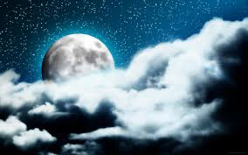

TRÒ CHƠI EM BÉ SÁNG TẠO
ôm lấy mẹ
Lăn, lăn, lăn mãi
Cười vang, vỡ tan vào
lòng mẹ
Niềm hạnh phúc tuyệt vời trong thế giới của tình mẫu tử.

Slide 23
II. TÌM HIỂU CHI TIẾT
3. Trò chơi em bé sáng tạo
- Trò chơi ("sắm vai"):
+ con - mây, mẹ - trăng; ôm lấy mẹ
+ con - sóng, mẹ - bến bờ kì lạ; lăn, lăn, lăn mãi, cười vang, vỡ tan vào lòng mẹ
- Thể hiện tình cảm của con dành cho mẹ. Hình ảnh thiên nhiên tượng trưng cho sự vĩ đại và bất diệt của tình mẫu tử.
Niềm hạnh phúc tuyệt vời trong thế giới của tình mẫu tử.
- Triết lí sâu xa:
+ Tình mẫu tử là thiêng liêng, bền chặt.
+ Hạnh phúc không phải điều xa xôi, bí ẩn, do ai ban phát mà ngay trên trần thế, do chính con người tạo dựng.
+ Tình yêu là cội nguồn của sáng tạo.
+ Con người phải biết sống hoà hợp với thiên nhiên.

Slide 24
III. TỔNG KẾT
Phiếu học tập số 5
Thời gian: 5 phút
1. Những điều gì đã làm nên giá trị và sức sống của tác phẩm? 2. Hãy nhận xét về cách tác giả sử dụng các yếu tố tự sự và miêu tả trong bài thơ. 3. Em có cảm nhận gì về tình cảm của tác giả? Những chi tiết nào trong bài thơ khiến em có cảm nhận đó?

Slide 25

III. TỔNG KẾT
Nghệ thuật
- Giọng điệu thơ trong trẻo hồn nhiên.
- Thể thơ văn xuôi.
- Đối thoại lồng trong đối thoại.
- Cấu trúc lời thơ độc đáo.
- Hình ảnh so sánh mang ý nghĩa tượng trưng.
2. Nội dung
- Ngợi ca tình mẫu tử thiêng liêng, bất diệt.
- Triết lí sâu xa.

Slide 26
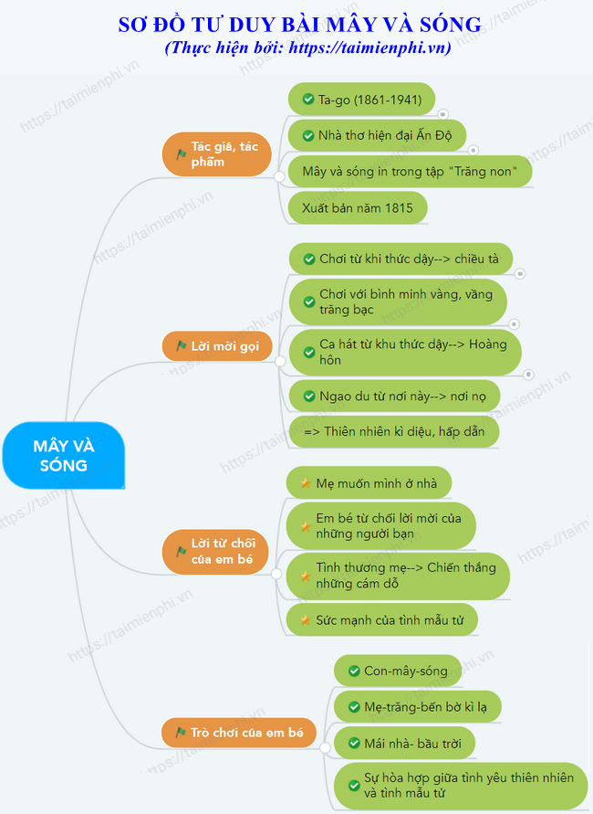
MÂY VÀ SÓNG

